Slide 1
«ВРЕМЯ ВЫБРАЛО НАС, ЗАКРУЖИЛО В АФГАНСКОЙ МЕТЕЛИ…»

Slide 2
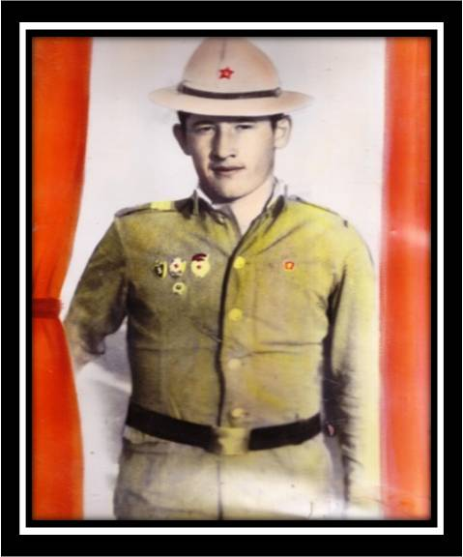
Апаев Дагир Аскерович

Slide 3
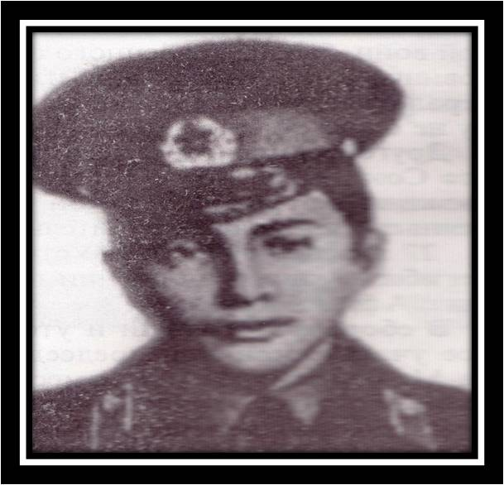
Байрамкулов Азрет Маулович

Slide 4
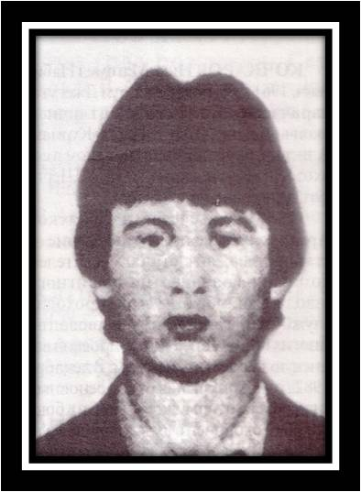
Гочияев Расул Исмаилович

Slide 5
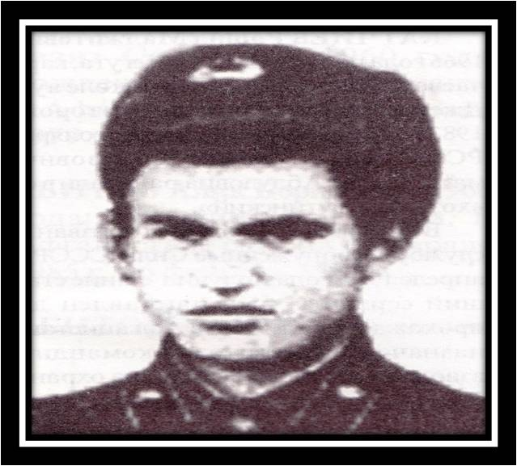
Бисилов Нюр-Ахмат Шахарбиевич

Slide 6
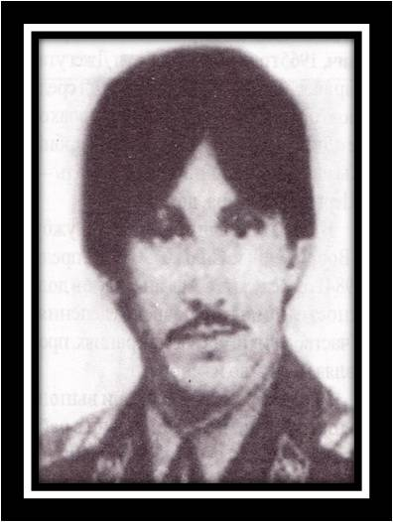
Катчиев Рашид Маджитович

Slide 7
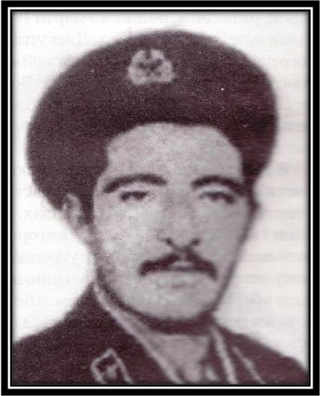
Кочкаров Нюр-Магомед Набиевич

Slide 8
Погибшим – вечная память!

